Slide 1
区块链赋能智慧养老方案

Slide 2
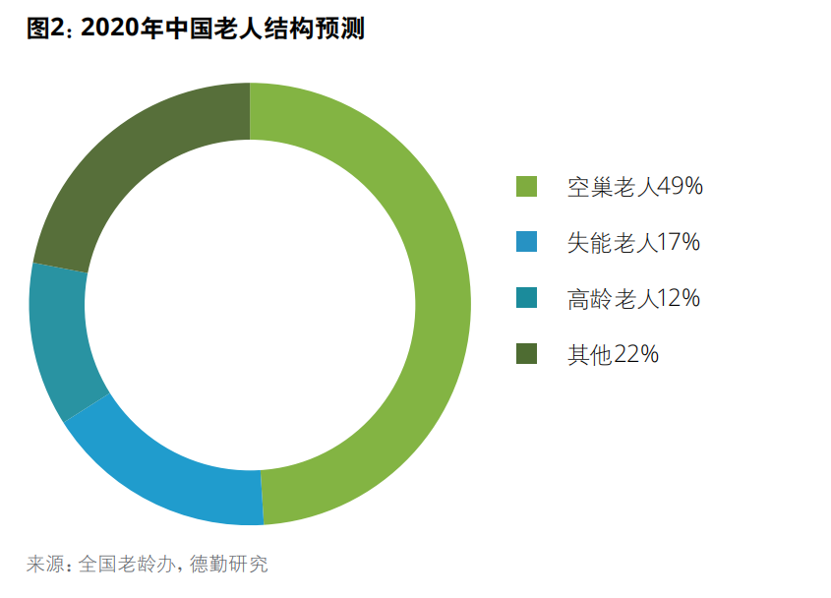
老龄化，已是不可逆趋势
区块链“智慧养老” 监控平台，
让老人舒心！让家人放心！让政府省心！
老人佩戴健康手环，可实时查看健康数据、定位轨迹；
热力图分布，大数据统计老人健康状况、生活规律和兴趣爱好；
支持与手机APP互动，子女随时查看心里安心；
安全系统预警老人离床、摔倒、走失，第一时间手机预警；
中国老龄化现象加剧，政府的承载也越来越重
居家老人安全问题时有发生，如何让家人放心，同时让北外滩政府对老人健康情况进行了解？
如何提高监护服务水平，保障老人健康安度晚年？

Slide 3
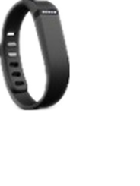

生态闭环
提供医养等产品和服务
数据表现危险时，电话或短信紧急通知子女
数据上报：
1、定位（安全区域、方位）
2、健康数据（心率、血压）
3、紧急呼救（一键报警）
手机APP实时监控
企业使用数据
多种数据采集路劲实时切换
1、蓝牙信标
2、WIFI
3、GPS
数据上链
政府后台数据持续监控并进行大数据分析
数据表现危险时及时报警报医

Slide 4
联盟链架构
医疗机构
商业机构
节点账本
第三方联盟机构
节点账本
养老机构
节点账本
节点账本
联盟链
准入机制：CA证书
节点账本
节点账本
第三方联盟机构
节点账本
节点账本
街道社区
政府
机构联盟节点

Slide 5
通证模型
支付token，换取企业有价服务
企业
支付token，获得用户数据
提供数据
政府
获得token
提供节点
用户
提供节点
节点方：
医疗机构
养老机构
地方街道等

Slide 6
生态价值
政府
商业价值
居民
老人健康数据上链，可追溯，可储存，政府可以大数据分析和数据挖掘老人身体健康状况；
大数据统计老人生活规律和兴趣爱好，为政府养老相关政策提供数据支持。
数据分析报告可提供给养老相关行业，促进医养行业整体发展
医院、养老院等机构降低监管风险和监管难度
促进配套蓝牙手环、健康设备管理等产品的销售
根据政府提供的数据报告针对性设计产品和服务，促进养老行业服务多样化发展
子女手机APP可查看老人实时位置和历史行走轨迹，并提醒和异常报警
可实现护工考勤、定时喂药监护提醒等服务延伸，老人的健康安全得到监控和保障
蓝牙手环体积小巧，方便携带，低成本，性价比高

Slide 7
系统展示

Slide 8





团队介绍
Lee
Eric
Legend
李乙平
Meio
前端
前端
产品
区块链架构
方案

